Slide 1


Authly
Sistema de Gestión de Accesos
Ingeniería de Software II · UCALP · 2026
Valentino Bustamante · Ezequiel Melia · Lucia Marconi · Felipe Monetti · Valentino Castellano · Felipe Cazon
Notes:
Buenas, somos el equipo de Authly. Vamos a presentar el sistema, sus once casos de uso con sus diagramas de actividad, la base de datos y la arquitectura.

Slide 2
Problema y solución
Cada sistema reimplementa su login, registro y control de accesos. Authly centraliza la autenticación y la autorización: los sistemas se integran contra endpoints estandarizados.
Plataforma (Panel)
API
La usa el Administrador de Organización
La consume el Sistema Externo
Registro de la organización y acceso al panel
Aplicaciones con client ID y client secret
Roles y permisos (recurso + acción)
Usuarios de cada aplicación
Recuperación de contraseña
Registro y login de usuarios
Tokens JWT firmados con RS256
Clave pública para validar tokens
Verificación de permisos
Recuperación de contraseña de usuarios
Notes:
El problema es que cada sistema implementa por su cuenta el login y el control de accesos. Authly lo centraliza en dos superficies: la plataforma, que usa el Administrador desde el panel, y la API, que consumen los sistemas externos.

Slide 3
Actores
PRINCIPALES
Administrador de Organización
Usa el panel web
Sistema Externo
Consume la API
SECUNDARIO
Servicio de correo
Entrega los códigos (SMTP)
Interesados: Usuario final y Equipo Authly.
Notes:
Los actores principales son el Administrador de Organización, que usa el panel, y el Sistema Externo, que consume la API. El secundario es el servicio de correo.

Slide 4
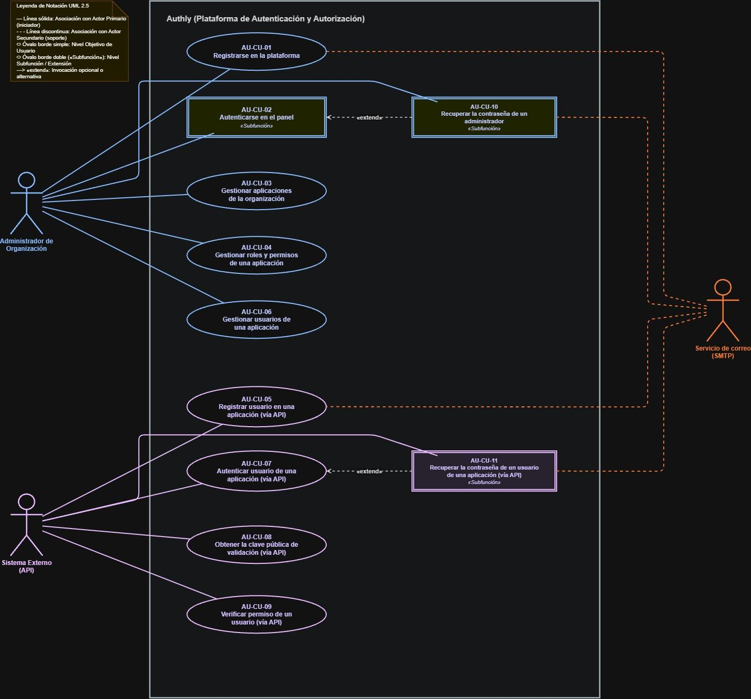
Diagrama de casos de uso
Notes:
El diagrama muestra los once casos de uso del MVP repartidos entre esos actores: el Administrador usa los casos del panel y el Sistema Externo los de la API. El servicio de correo participa en los casos que envían códigos.

Slide 5
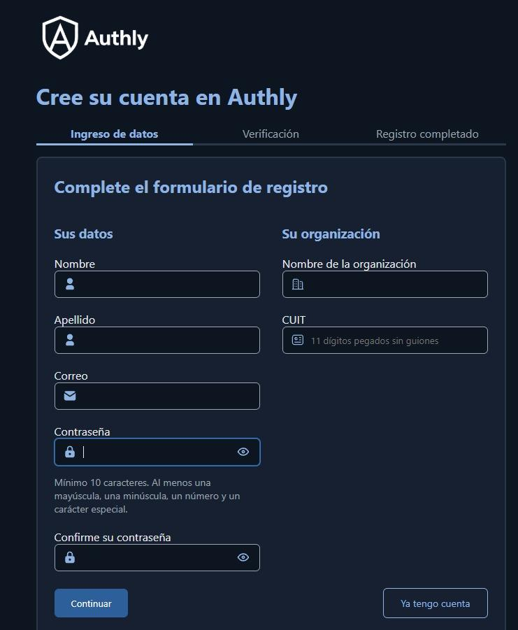
AU-CU-01: Registrarse en la plataforma
Objetivo de usuario
Panel
Actores participantes | Principal: Administrador de Organización. Secundario: Servicio de correo.
Interesados | Administrador: obtener una cuenta y una organización para configurar sus aplicaciones. Equipo Authly: solo cuentas con datos válidos, emails verificados y CUIT único.
Disparador | El Administrador decide registrarse en Authly.
Garantías mínimas | No se crea ninguna cuenta ni organización si el registro no se completa. No hay dos cuentas con el mismo email ni dos organizaciones con el mismo CUIT.
Garantías de éxito (máximas) | Existe una cuenta de administrador con email verificado y una organización nueva con CUIT único, asociadas.
Notes:
El primer caso es el registro. El Administrador carga sus datos y los de su organización, recibe un código de 6 dígitos por email y, al confirmarlo, se crean juntas la cuenta y la organización. Si el registro no se completa, no se crea nada.

Slide 6
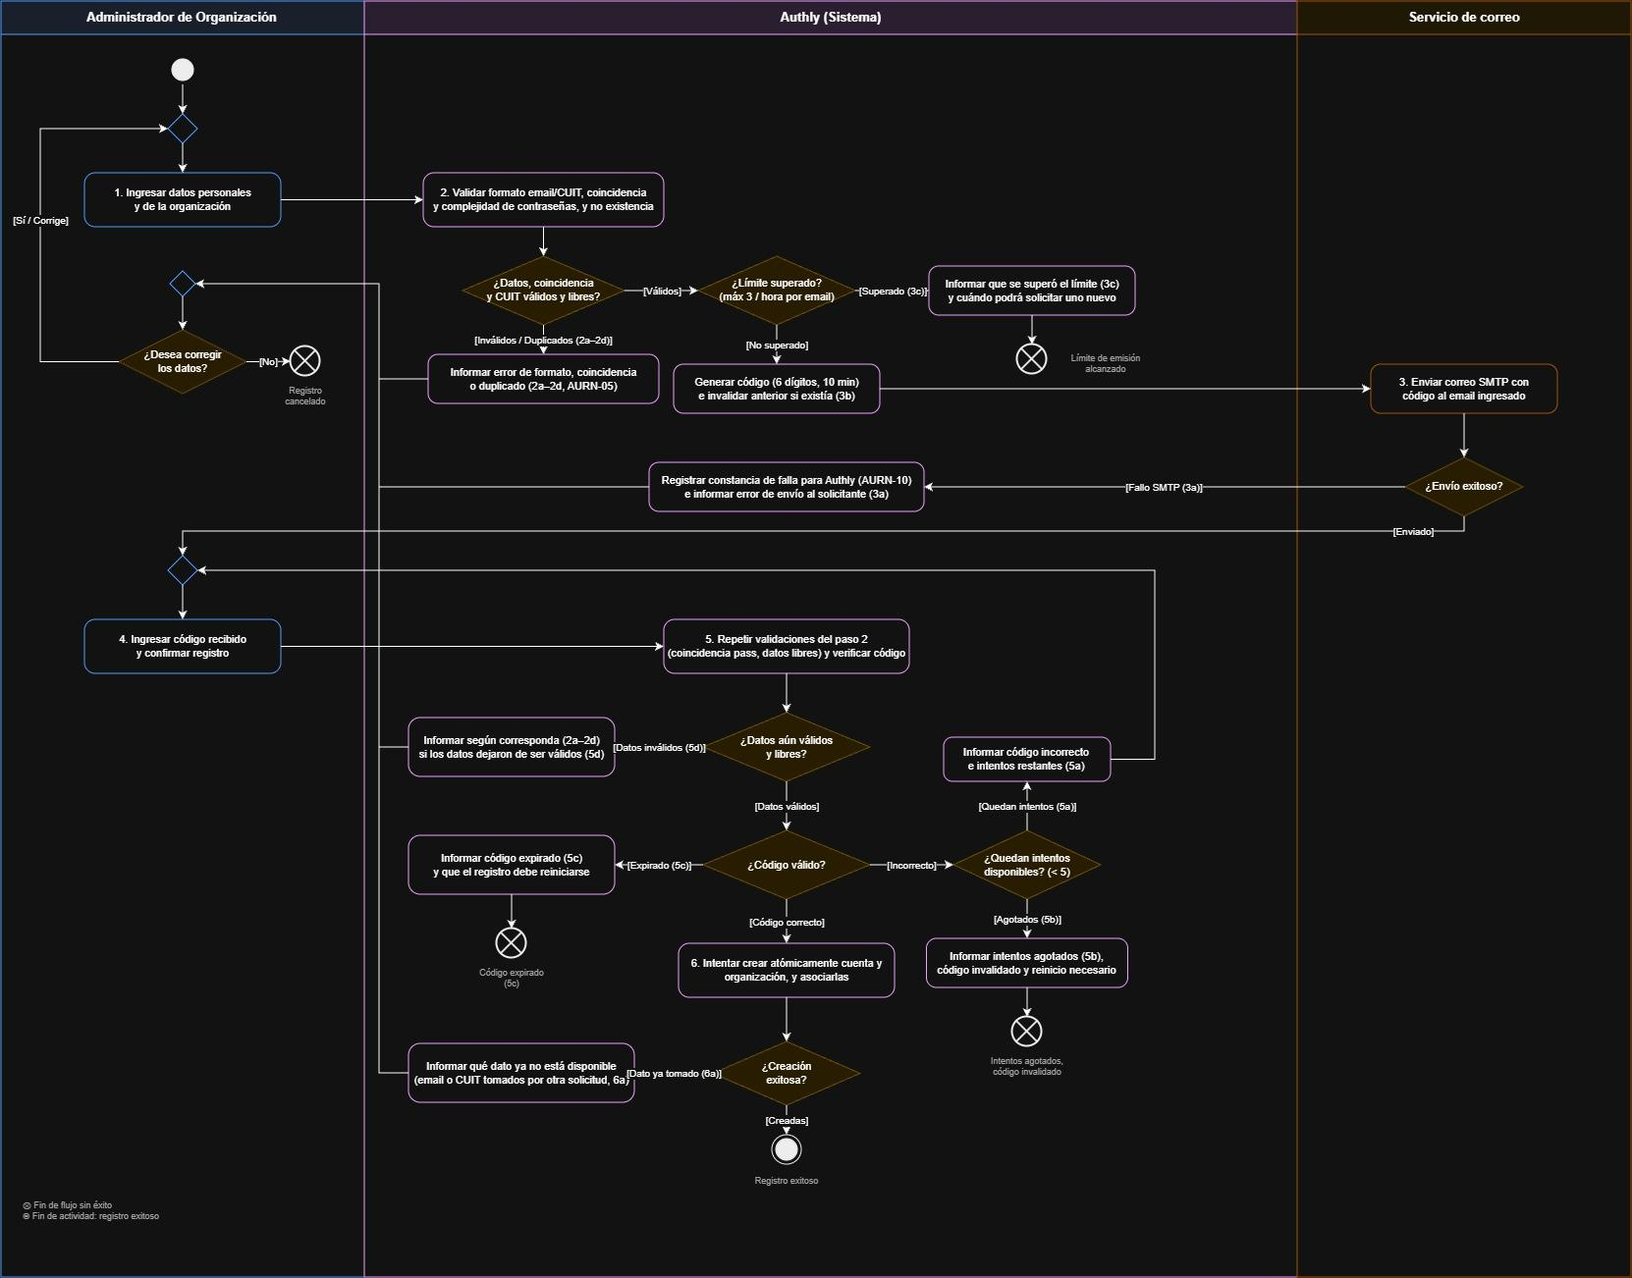
Diagrama de actividad AU-DA1 · AU-CU-01
Notes:
El diagrama recorre las tres etapas: datos personales, datos de la organización y verificación del código. Las ramas laterales son los errores: email o CUIT repetidos, fallo de envío, límite de códigos, código incorrecto o vencido.

Slide 7
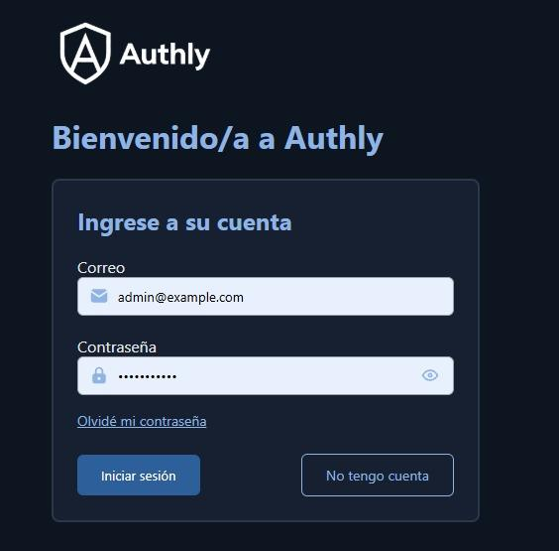
AU-CU-02: Autenticarse en el panel
Subfunción
Panel
Actores participantes | Principal: Administrador de Organización.
Interesados | Administrador: acceder al panel para gestionar sus aplicaciones, roles y usuarios. Equipo Authly: que solo accedan administradores con cuenta y credenciales válidas.
Disparador | El Administrador necesita acceder al panel.
Garantías mínimas | No se otorga acceso con credenciales inválidas. No se revela si el error se debe al email o a la contraseña.
Garantías de éxito (máximas) | El Administrador tiene una sesión activa en el panel mientras esta no venza.
Notes:
El inicio de sesión del panel. El Administrador ingresa email y contraseña; si son correctos, obtiene una sesión activa. Si no, el mensaje es siempre «Credenciales inválidas», sin indicar qué falló.

Slide 8
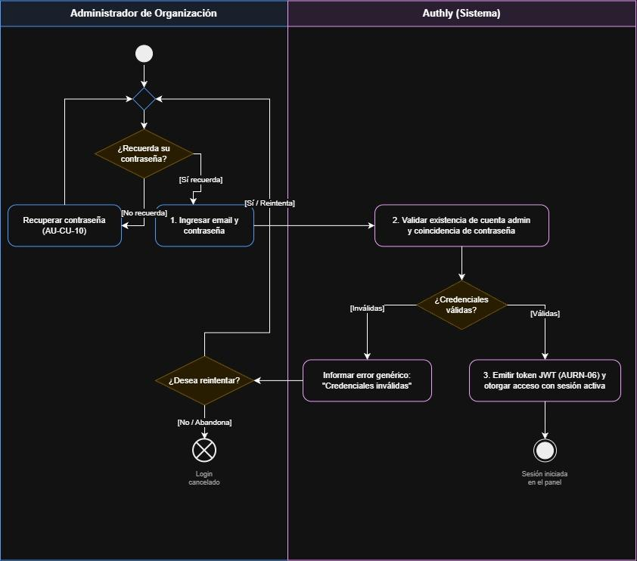
Diagrama de actividad AU-DA2 · AU-CU-02
Notes:
El flujo es corto: ingreso de credenciales, validación y emisión del token con sesión activa. Si no recuerda la contraseña, deriva al AU-CU-10.

Slide 9
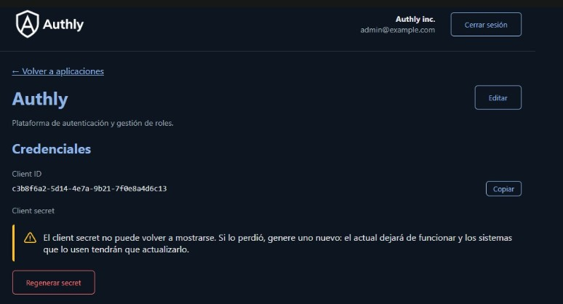
AU-CU-03: Gestionar aplicaciones de la organización
Objetivo de usuario
Panel
Actores participantes | Principal: Administrador de Organización.
Interesados | Administrador: registrar aplicaciones y obtener sus credenciales. Sistema Externo: necesita credenciales válidas. Equipo Authly: credenciales protegidas y nombres únicos en la organización.
Disparador | El Administrador necesita configurar las aplicaciones de su organización.
Garantías mínimas | Solo aplicaciones de su organización; sin nombres repetidos al crear o editar. Secret nunca en texto plano. No se elimina una aplicación con usuarios; si editar o eliminar no se completa, no cambia.
Garantías de éxito (máximas) | Crear: client ID y secret conocidos. Regenerar: el secret anterior deja de valer. Editar: nombre y descripción indicados. Eliminar: la aplicación y sus roles dejan de existir.
Notes:
Acá el Administrador crea sus aplicaciones. Cada una recibe un client ID y un client secret, que se muestra una sola vez y se guarda hasheado. Regenerar el secret invalida el anterior. También se puede editar el nombre y la descripción, y eliminar la aplicación si no tiene usuarios.

Slide 10
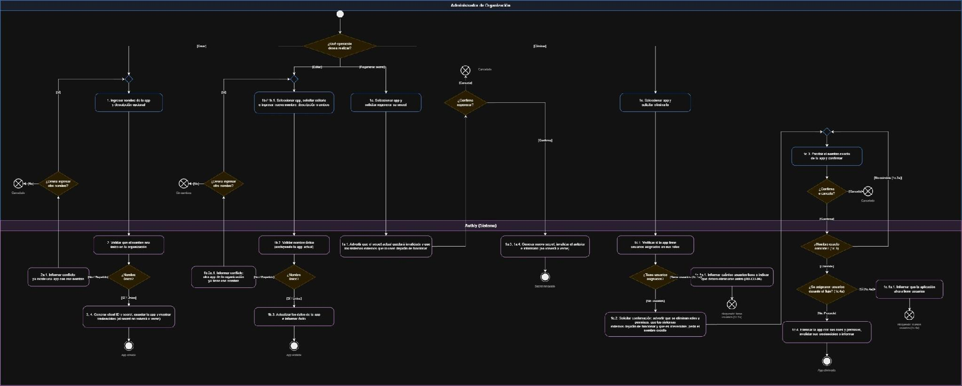
Diagrama de actividad AU-DA3 · AU-CU-03
Notes:
El diagrama separa las cuatro operaciones: crear, editar (extensión 1b), regenerar el secret (1a) y eliminar (1c), con sus confirmaciones, el conflicto de nombre repetido y el bloqueo si la aplicación tiene usuarios.

Slide 11
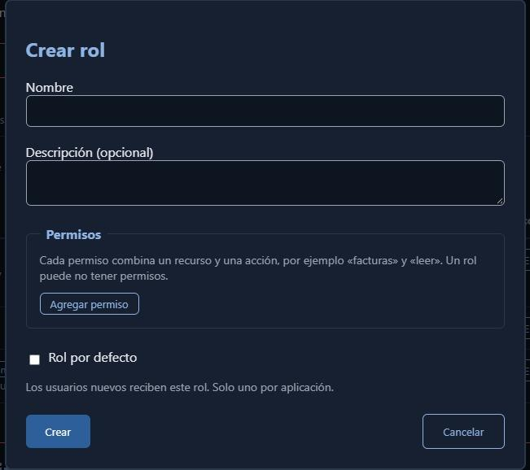
AU-CU-04: Gestionar roles y permisos de una aplicación
Objetivo de usuario
Panel
Actores participantes | Principal: Administrador de Organización.
Interesados | Administrador: definir qué puede hacer cada tipo de usuario. Sistema Externo: roles con permisos para autorizar. Equipo Authly: nombres de rol únicos y permisos recurso + acción.
Disparador | El Administrador necesita definir o ajustar los roles de una aplicación.
Garantías mínimas | Solo roles de su organización; sin nombres repetidos en la aplicación; no se elimina un rol con usuarios asignados; si no se completa, el rol no cambia.
Garantías de éxito (máximas) | El rol queda creado, modificado o eliminado según lo indicado. Si se marcó por defecto, es el único rol por defecto de la aplicación.
Notes:
Los roles agrupan permisos, y cada permiso es un par recurso + acción. Un rol puede marcarse como rol por defecto, que es el que recibe todo usuario nuevo. No se puede eliminar un rol que tenga usuarios.

Slide 12
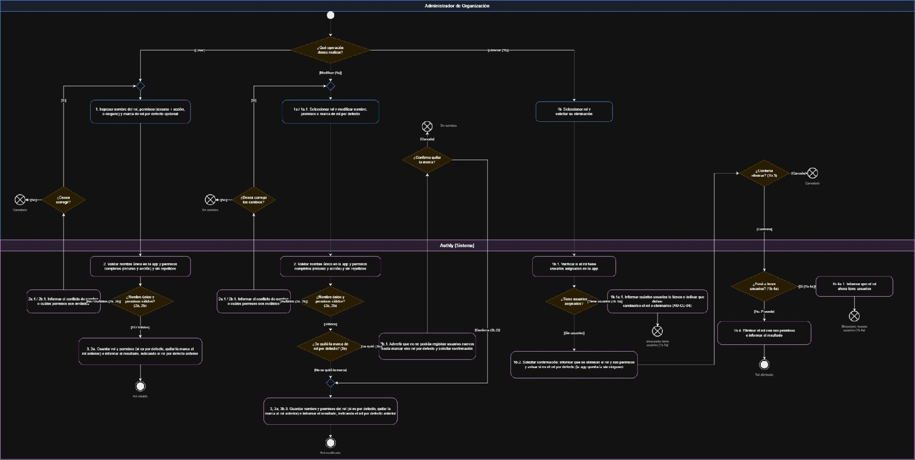
Diagrama de actividad AU-DA4 · AU-CU-04
Notes:
El diagrama muestra crear, modificar y eliminar un rol, incluyendo el cambio de rol por defecto y el bloqueo de eliminación cuando hay usuarios asignados.

Slide 13
AU-CU-05: Registrar usuario en una aplicación (vía API)
Objetivo de usuario
API
Actores participantes | Principal: Sistema Externo. Secundario: Servicio de correo.
Interesados | Sistema Externo: delegar la cuenta y la contraseña, con email verificado. Usuario final: que nadie use su email sin consentimiento. Administrador: usuarios con el rol por defecto. Equipo Authly: aplicaciones aisladas.
Disparador | Un usuario final se da de alta en el Sistema Externo, y este solicita a Authly registrarlo.
Garantías mínimas | No se crea usuario con credenciales o datos inválidos, email repetido o sin código válido. Nunca sin rol, solo en esa aplicación, contraseña nunca en texto plano.
Garantías de éxito (máximas) | Existe un usuario con email verificado, en la aplicación y con el rol por defecto. El Sistema Externo conoce su identificador.
Sistema Externo
▼ POST /api/auth/register
Credenciales de app + datos del usuario
▲ Respuesta
Código de 6 dígitos enviado al email
▼ POST /api/auth/register/verify
Código + credenciales + mismos datos
▲ Respuesta
Usuario creado con el rol por defecto
API de Authly
Notes:
Es el registro del lado de la API. El Sistema Externo envía los datos del usuario con las credenciales de su aplicación; Authly manda un código al email y, cuando el sistema lo reenvía con los datos, crea el usuario con el rol por defecto.

Slide 14
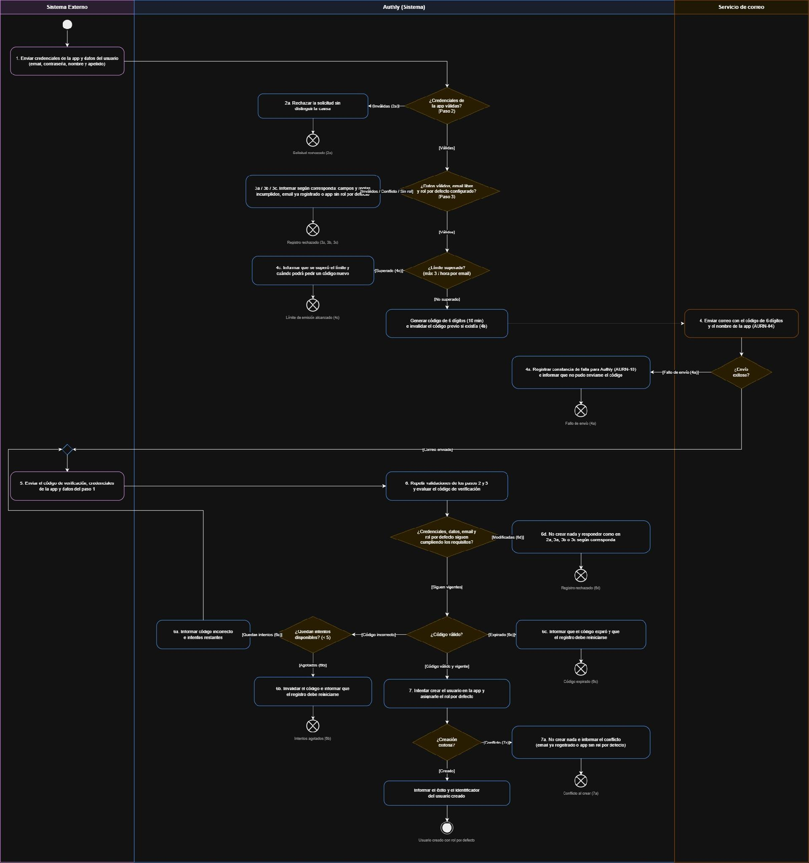
Diagrama de actividad AU-DA5 · AU-CU-05
Notes:
El diagrama tiene los dos pasos del registro vía API y las validaciones: credenciales de la aplicación, datos, email repetido, rol por defecto y código.

Slide 15
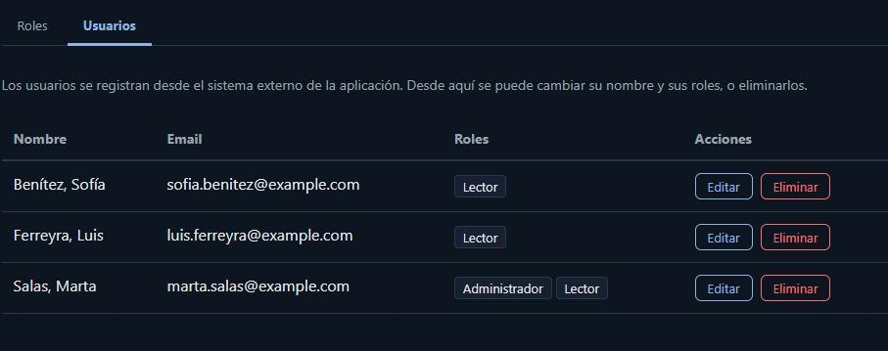
AU-CU-06: Gestionar usuarios de una aplicación
Objetivo de usuario
Panel
Actores participantes | Principal: Administrador de Organización.
Interesados | Administrador: controlar quién accede y con qué roles. Usuarios: su acceso depende del Administrador. Sistema Externo: usuarios con roles. Equipo Authly: ningún usuario sin rol; organizaciones aisladas.
Disparador | El Administrador necesita ajustar los accesos de los usuarios de una aplicación.
Garantías mínimas | Solo usuarios de su organización; ninguno queda sin al menos un rol; no se elimina sin confirmación; si no se completa, no se modifica.
Garantías de éxito (máximas) | Al editar: el usuario tiene el nombre, el apellido y los roles indicados, y sus permisos son la suma de esos roles. Al eliminar: deja de existir en la aplicación.
Notes:
Desde el panel el Administrador consulta los usuarios de cada aplicación, edita en una sola operación su nombre, apellido y roles, o los elimina. Un usuario siempre tiene al menos un rol, y el panel no crea usuarios: eso se hace solo por la API.

Slide 16
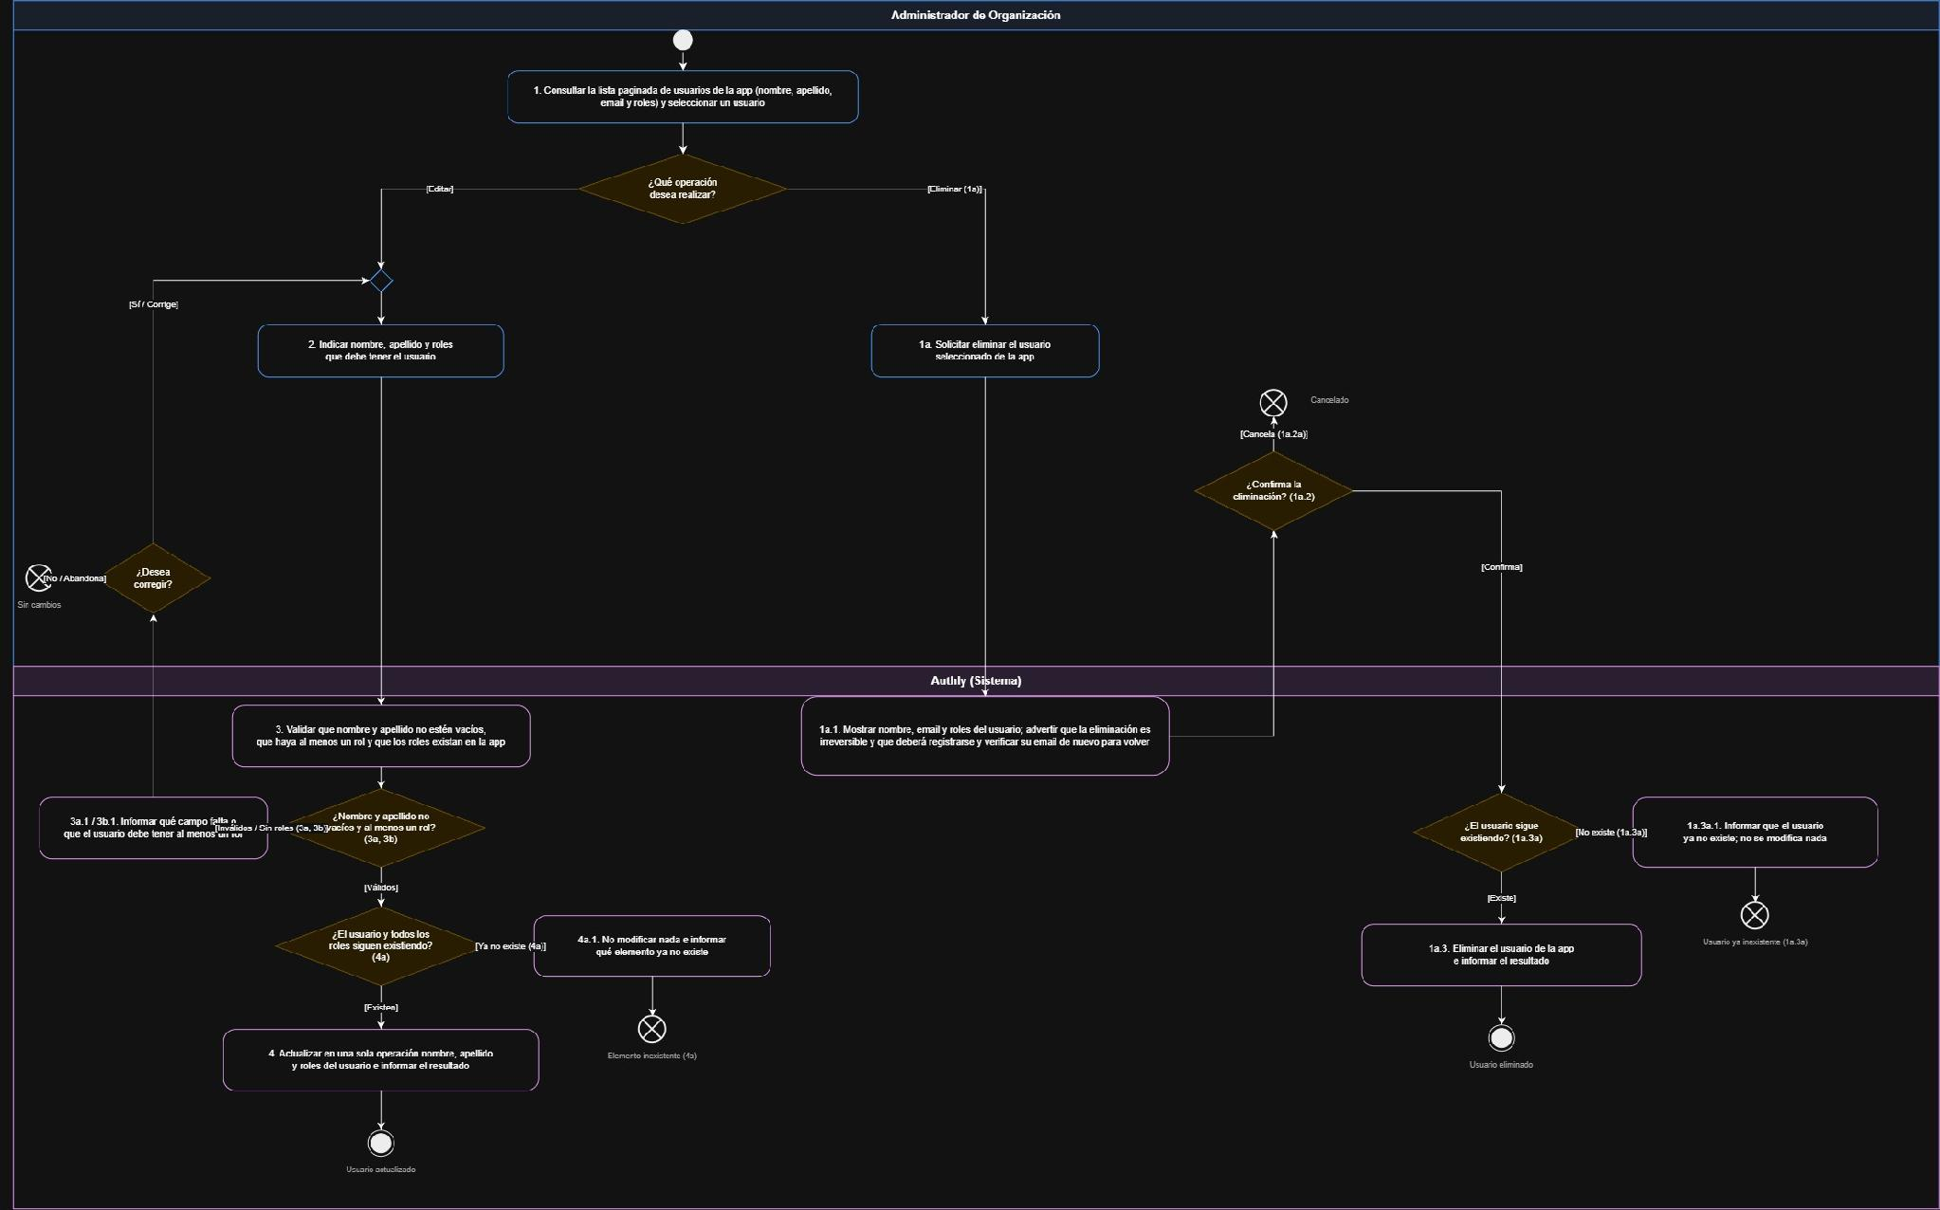
Diagrama de actividad AU-DA6 · AU-CU-06
Notes:
El diagrama muestra las tres operaciones sobre un usuario y los casos en que el usuario o el rol dejaron de existir mientras el Administrador operaba.

Slide 17
AU-CU-07: Autenticar usuario de una aplicación (vía API)
Objetivo de usuario
API
Actores participantes | Principal: Sistema Externo.
Interesados | Sistema Externo: obtener un token sin autenticación propia. Usuario final: iniciar sesión con email y contraseña. Administrador: solo usuarios de su aplicación. Equipo Authly: no revelar qué cuentas existen.
Disparador | Un usuario final intenta iniciar sesión en el Sistema Externo, y este solicita a Authly autenticarlo.
Garantías mínimas | No se emite token con credenciales de aplicación o de usuario inválidas. No se revela si falló el email o la contraseña. Solo usuarios de esa aplicación.
Garantías de éxito (máximas) | El Sistema Externo obtiene un token de acceso que identifica al usuario y a su aplicación, válido por un tiempo limitado.
Sistema Externo
▼ POST /api/auth/login
Credenciales de app + email y contraseña
▲ Respuesta
Token JWT (RS256) válido por 8 horas
API de Authly
Notes:
Es el login del lado de la API. El Sistema Externo envía sus credenciales y las del usuario, y Authly devuelve un token JWT. Ante un error responde siempre «Credenciales de usuario inválidas».

Slide 18
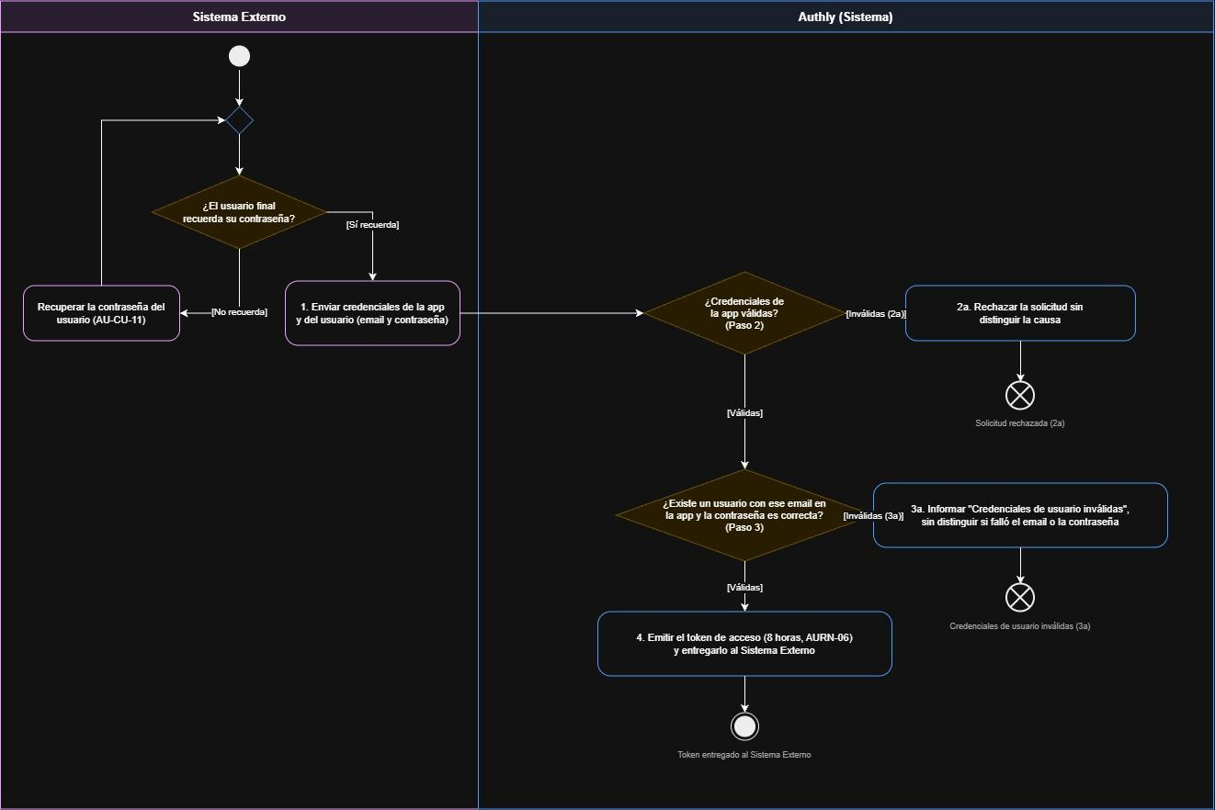
Diagrama de actividad AU-DA7 · AU-CU-07
Notes:
El flujo valida primero las credenciales de la aplicación y después las del usuario, antes de emitir el token. Si el usuario olvidó la contraseña, deriva al AU-CU-11.

Slide 19
AU-CU-08: Obtener la clave pública de validación (vía API)
Objetivo de usuario
API
Actores participantes | Principal: Sistema Externo.
Interesados | Sistema Externo: verificar tokens por su cuenta, sin consultar a Authly en cada solicitud. Equipo Authly: entregar la clave pública sin exponer la privada ni detalles internos.
Disparador | El Sistema Externo necesita verificar tokens emitidos por Authly y solicita la clave pública.
Garantías mínimas | Nunca se entrega ni se expone la clave privada. Si la clave no puede entregarse, el error no revela detalles internos.
Garantías de éxito (máximas) | El Sistema Externo obtiene la clave pública vigente en un formato estándar.
Sistema Externo
▼ GET /api/auth/public-key
Sin credenciales: el acceso es público
▲ Respuesta
Clave pública en formato PEM
API de Authly
Notes:
Es el caso más chico: dos pasos. El Sistema Externo pide la clave pública, sin credenciales, y la usa para verificar los tokens localmente con RS256.

Slide 20
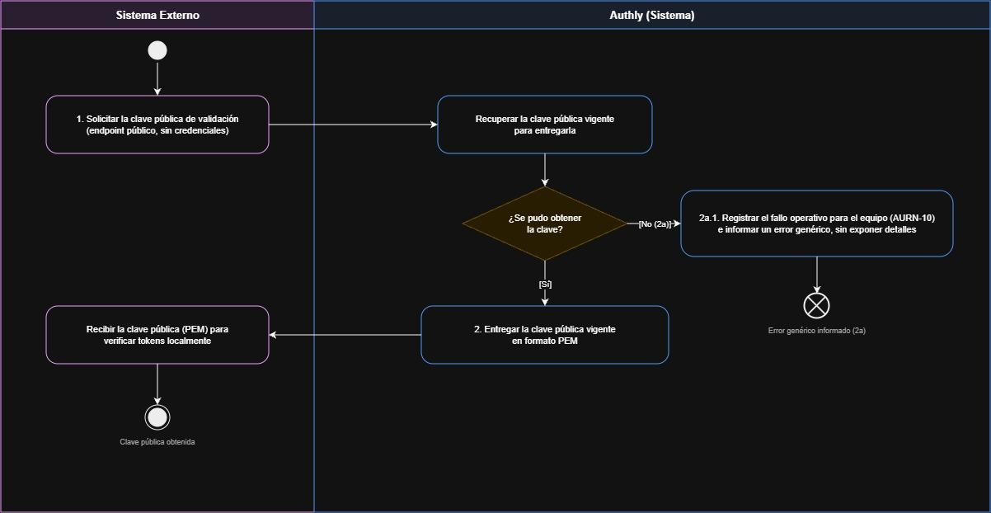
Diagrama de actividad AU-DA8 · AU-CU-08
Notes:
Dos pasos y una sola rama de error: si Authly no puede obtener la clave, informa un error genérico y deja constancia para el equipo.

Slide 21
AU-CU-09: Verificar permiso de un usuario (vía API)
Objetivo de usuario
API
Actores participantes | Principal: Sistema Externo.
Interesados | Sistema Externo: decidir sin control de roles propio. Administrador: permisos aplicados de inmediato. Usuario final: acceso según sus roles. Equipo Authly: nunca otorgar un permiso que no tiene.
Disparador | El Sistema Externo debe decidir si atiende la solicitud de un usuario final y consulta si tiene el permiso necesario.
Garantías mínimas | Nunca se informa un permiso que el usuario no tiene en sus roles vigentes. Sin respuesta con credenciales o token inválidos. Solo usuarios de esa aplicación.
Garantías de éxito (máximas) | El Sistema Externo conoce si el usuario tiene el permiso consultado, según los roles que tiene en ese momento.
Sistema Externo
▼ POST /api/auth/permissions/verify
Token del usuario + credenciales + usuario + recurso y acción
▼ Authly valida el token
Firma, vencimiento, aplicación y que sea el mismo usuario
▲ Respuesta
has_permission: true o false (401 si el token no es válido)
API de Authly
Notes:
El Sistema Externo pregunta si un usuario puede hacer una acción sobre un recurso, y envía el token de ese usuario. Authly valida el token y que corresponda al usuario consultado, para no depender del identificador que manda el sistema; después responde sí o no según sus roles actuales. Por eso los cambios de permisos se aplican en la consulta siguiente.

Slide 22
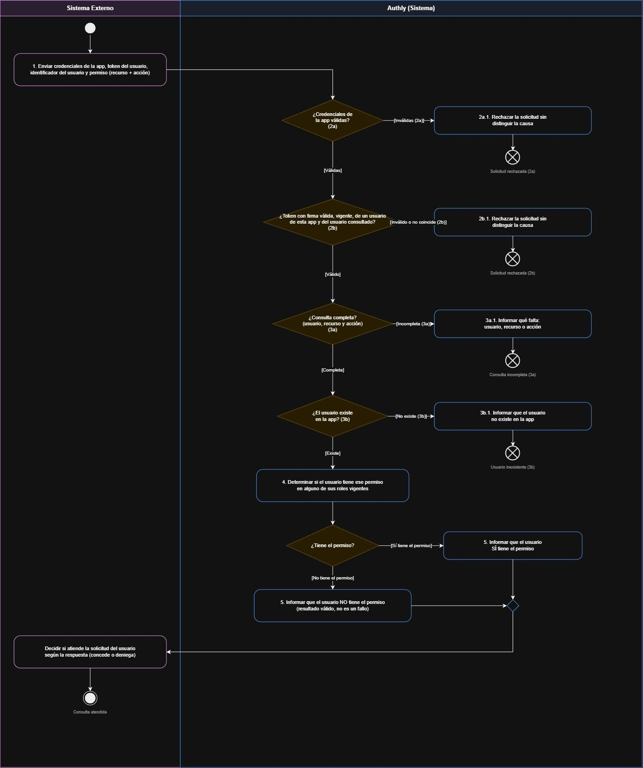
Diagrama de actividad AU-DA9 · AU-CU-09
Notes:
El diagrama valida las credenciales y el token, que la consulta esté completa y que el usuario exista, y termina en una respuesta sí o no.

Slide 23
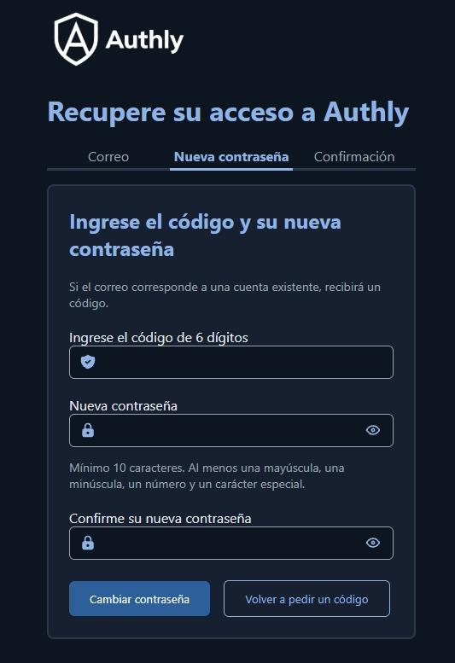
AU-CU-10: Recuperar la contraseña de un administrador
Subfunción
Panel
Actores participantes | Principal: Administrador de Organización. Secundario: Servicio de correo.
Interesados | Administrador: recuperar el acceso sin depender del equipo de Authly. Equipo Authly: que solo quien controla el email cambie la contraseña, sin revelar qué cuentas existen.
Disparador | El Administrador no recuerda su contraseña y necesita recuperar el acceso.
Garantías mínimas | La contraseña no cambia sin un código válido enviado al email. No se revela si el email corresponde a una cuenta. Si no se completa, no cambia.
Garantías de éxito (máximas) | La cuenta tiene la contraseña nueva y la anterior deja de servir. El código utilizado deja de ser válido.
Notes:
El Administrador pide un código con su email; la respuesta es siempre la misma para no revelar si la cuenta existe. Después ingresa el código y la contraseña nueva: el código se valida primero.

Slide 24
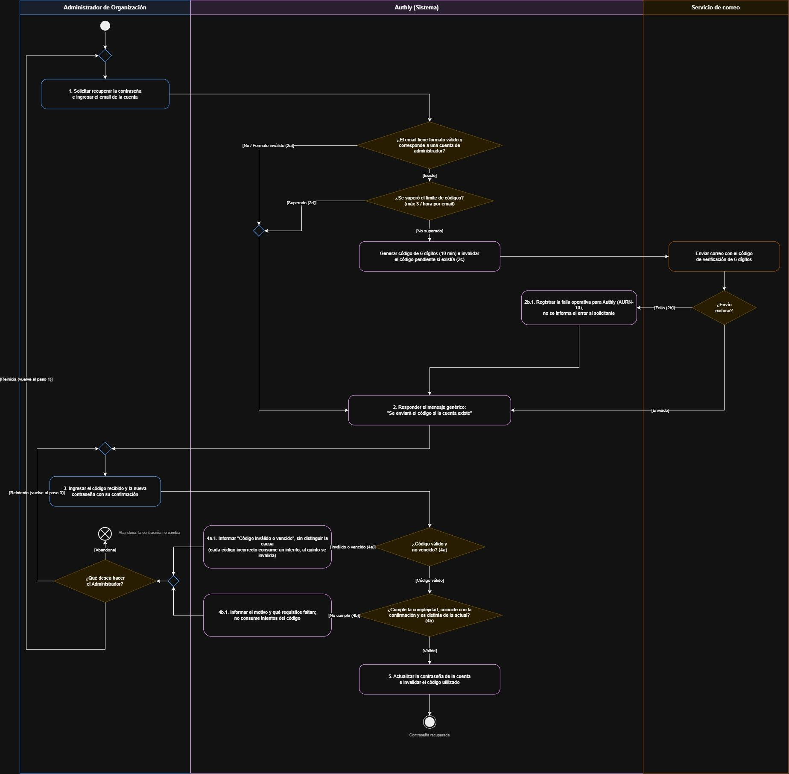
Diagrama de actividad AU-DA10 · AU-CU-10
Notes:
El diagrama incluye las respuestas genéricas del paso 2 y el orden de validación: primero el código y después la contraseña nueva.

Slide 25
AU-CU-11: Recuperar la contraseña de un usuario de una aplicación (vía API)
Subfunción
API
Actores participantes | Principal: Sistema Externo. Secundario: Servicio de correo.
Interesados | Sistema Externo: recuperar el acceso sin manejar contraseñas ni códigos. Usuario final: que nadie más cambie su contraseña. Administrador: solo su aplicación inicia el proceso. Equipo Authly: no revelar usuarios.
Disparador | Un usuario final no recuerda su contraseña y el Sistema Externo solicita a Authly iniciar la recuperación.
Garantías mínimas | No cambia sin código válido; no se procesa con credenciales inválidas; solo usuarios de esa aplicación; no se revela si el email existe; si no se completa, no cambia.
Garantías de éxito (máximas) | El usuario tiene la contraseña nueva y la anterior deja de servir. El código utilizado deja de ser válido.
Sistema Externo
▼ Pedir código de recuperación
Credenciales de app + email del usuario
▲ Respuesta
Genérica: no revela si el usuario existe
▼ Cambiar contraseña con código
Credenciales + email + código + contraseña nueva
▲ Respuesta
Éxito, o error de código o de contraseña
API de Authly
Notes:
Es la misma idea del AU-CU-10, pero para usuarios de una aplicación y vía API. El Sistema Externo pide el código y después envía el código con la contraseña nueva, siempre con las credenciales de su aplicación.

Slide 26
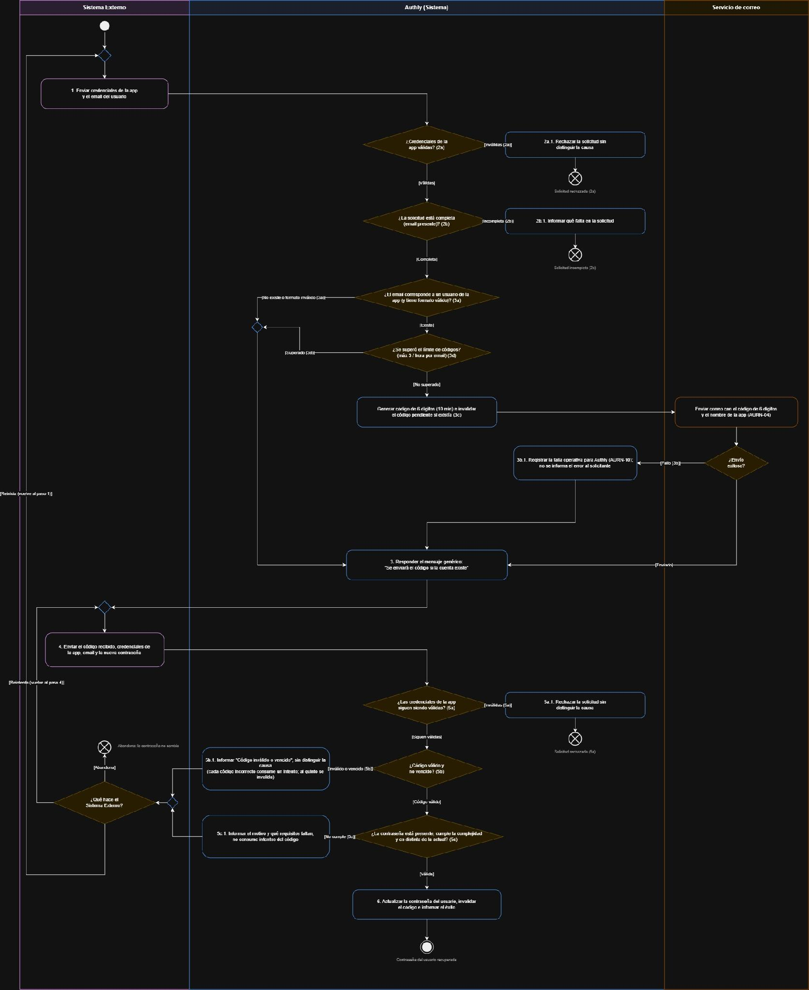
Diagrama de actividad AU-DA11 · AU-CU-11
Notes:
El diagrama suma a la recuperación la validación de las credenciales de la aplicación en los dos pasos, con respuestas genéricas para no revelar usuarios.

Slide 27
Por qué una base relacional
Usamos PostgreSQL en Supabase, solo como base gestionada. La elección sale de cómo son los datos de Authly.
Lo que piden los datos
Lo que da PostgreSQL
Características del dominio
Cómo lo resolvemos
Datos muy relacionados entre sí
Email único dentro de cada aplicación, no global
Operaciones que son todo o nada
Reglas que no pueden depender solo del código
Claves foráneas entre tablas
Unicidades compuestas
Transacciones
Restricciones escritas en la propia base
Notes:
Authly centraliza el login y los permisos de otras aplicaciones, así que la base guarda organizaciones, aplicaciones, roles, permisos, usuarios y códigos. Elegimos PostgreSQL porque los datos están muy relacionados, hay unicidades combinadas y operaciones todo o nada. De Supabase usamos solo la base, no su login, porque Authly es el sistema de login.

Slide 28
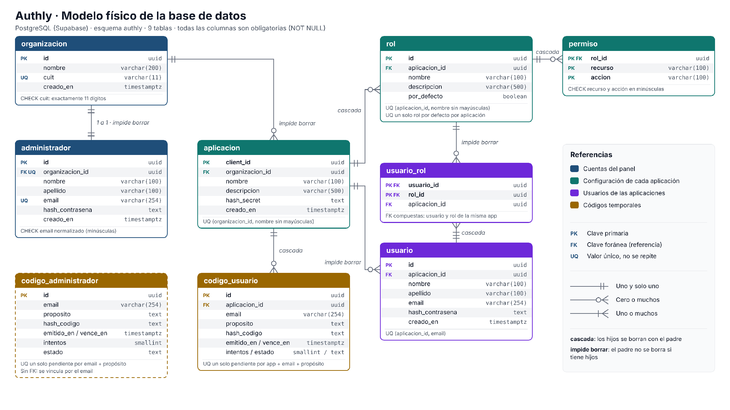
Modelo físico
Notes:
Son 9 tablas en cuatro grupos de colores: cuentas del panel, configuración de cada aplicación, usuarios y códigos temporales. Casi todo cuelga de la aplicación: cada una tiene sus propios roles y usuarios, y por eso quedan aisladas. La única tabla sin relaciones es la de códigos de administrador: en el registro la cuenta todavía no existe, así que el código se vincula por el email.

Slide 29
Cuatro decisiones de diseño
Administradores y usuarios, separados
Son poblaciones distintas: la misma persona puede tener cuentas independientes, cada una con su contraseña.
Identificadores UUID
No se pueden adivinar, y un CUIT o un email se corrigen cambiando un solo dato.
Permiso sin identificador propio
Se identifica por rol, recurso y acción: la propia clave impide cargarlo dos veces.
Un registro por cada código enviado
Permite contar el límite de 3 por hora, y la base asegura un solo código pendiente.
Notes:
Primero, administradores y usuarios van en tablas separadas porque son poblaciones distintas. Segundo, usamos UUID: no se pueden adivinar y los datos se corrigen en un solo lugar. Tercero, el permiso se identifica por rol, recurso y acción, así no se repite. Y cuarto, cada código enviado es un registro, lo que permite contar el límite de 3 por hora.

Slide 30
Reglas que garantiza la propia base
Regla del negocio | Cómo la garantiza la base
No se borra un rol que tiene usuarios | Las asignaciones lo referencian y bloquean el borrado
No se borra una aplicación con usuarios | Los usuarios la bloquean; sin usuarios, sus roles y permisos se borran en cascada
Un solo rol por defecto por aplicación | Una unicidad que solo cuenta los roles marcados
Emails, CUIT y nombres sin repetir | Restricciones de unicidad, sin distinguir mayúsculas
Ningún rol de otra aplicación | Referencia compuesta en usuario_rol
Cantidades siempre exactas | No se guardan: se calculan en cada consulta
Notes:
Las reglas importantes no dependen solo del backend: si el backend tuviera un error, la base igual rechazaría el dato. Por ejemplo, no deja borrar un rol con usuarios ni dar un rol de otra aplicación. Lo que la base no puede saber, como si una contraseña es segura, lo controla el backend. El diseño está en tercera forma normal, con una excepción buscada: usuario_rol repite la aplicación para impedir roles cruzados.

Slide 31
Seguridad y pruebas
Hash: contraseñas, secretos y códigos nunca se guardan en texto plano.
Esquema propio: la API pública de Supabase no lo expone.
Mínimo privilegio: el backend solo lee y escribe filas; no puede crear ni borrar tablas.
Claves fuera de la base: una copia filtrada no alcanza para fabricar tokens.
Pruebas: 45 casos intentan romper cada regla, y la base los rechaza todos.
45
pruebas de restricciones que pasan
9
tablas, cada una con un motivo
0
contraseñas en texto plano
Notes:
Las contraseñas, los secretos y los códigos se guardan como hash. Las tablas están en un esquema que la API pública no expone, y el backend entra con un usuario que solo puede leer y escribir filas. Lo comprobamos con 45 pruebas que intentan romper cada regla. En resumen: 9 tablas, cada una con un motivo, y las reglas críticas protegidas por la propia base.

Slide 32
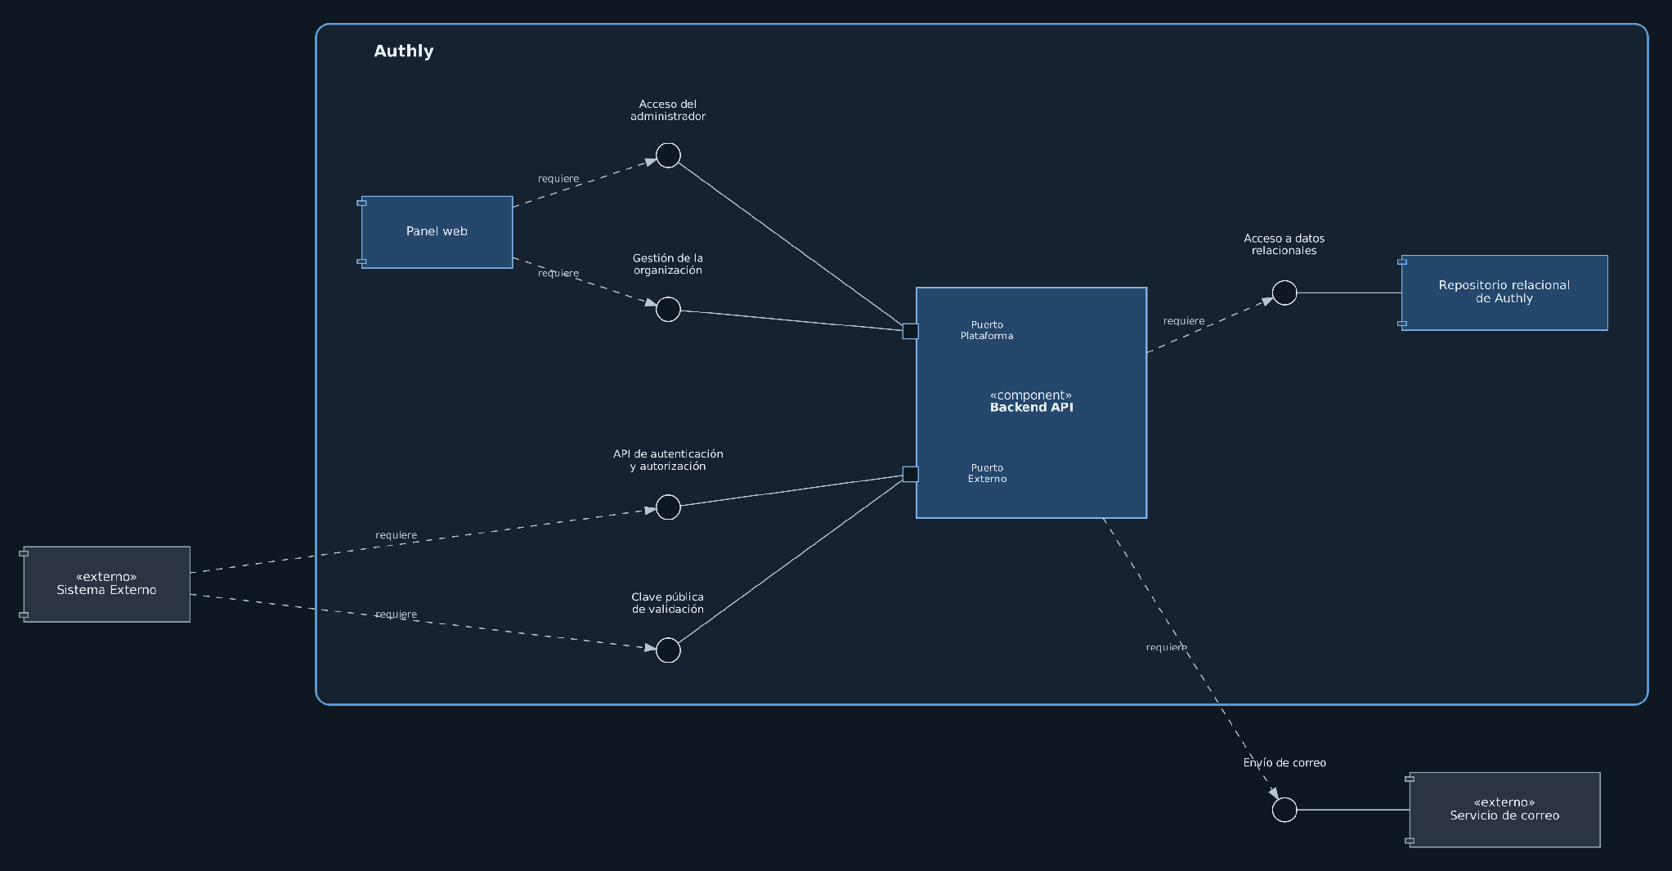
Diagrama de Componentes
Notes:
El Backend API expone dos puertos: el de plataforma, que usa el Panel web con las interfaces de acceso del administrador y gestión de la organización, y el externo, que usa el Sistema Externo para autenticación, autorización y clave pública. A su vez requiere el repositorio relacional y el servicio de correo, que es externo.

Slide 33
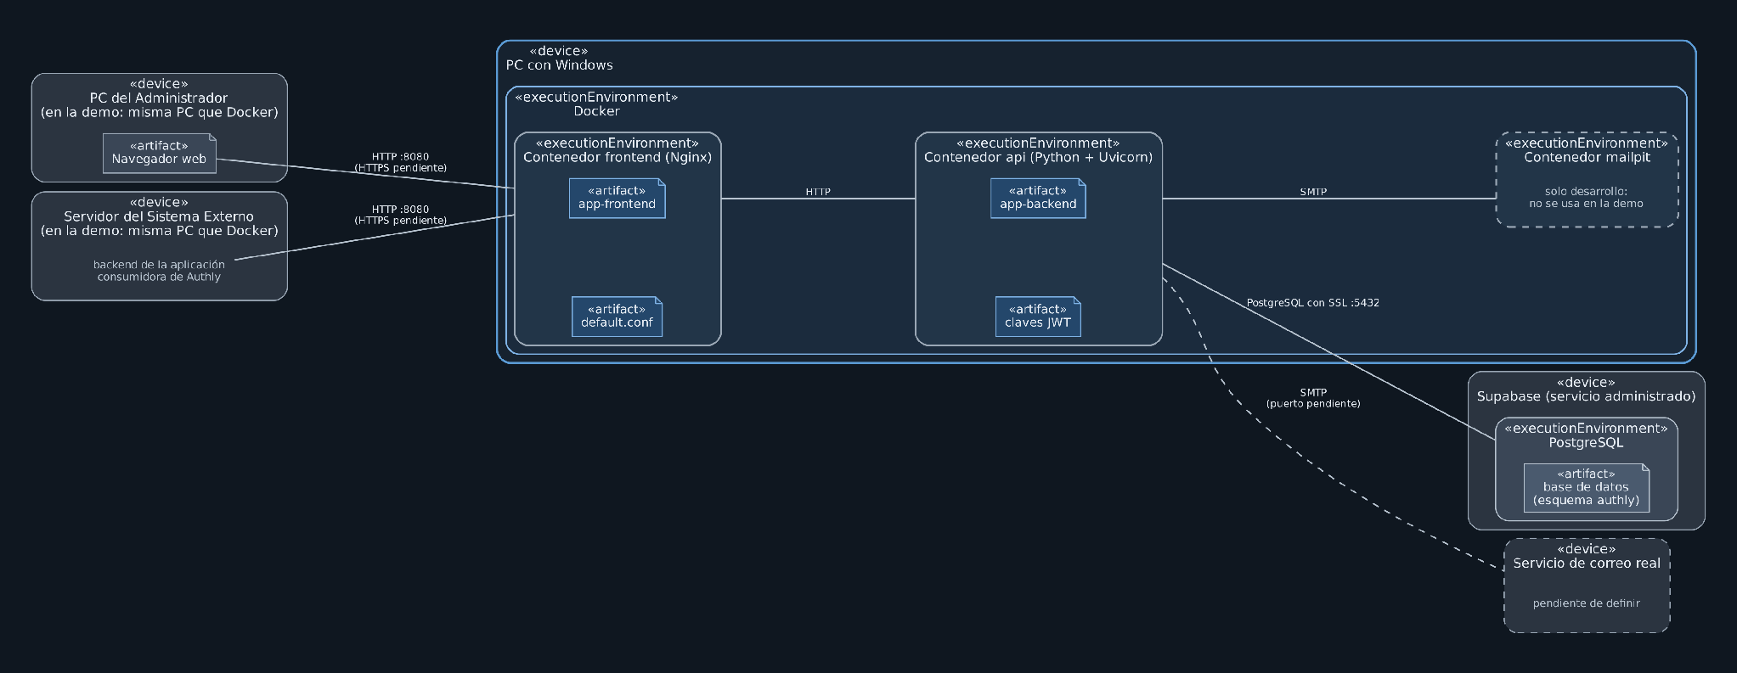
Diagrama de Despliegue
Notes:
En la demo todo corre en una PC con Windows sobre Docker: un contenedor con Nginx sirve el panel y otro con Python y Uvicorn corre el backend, que guarda las claves JWT. La base es PostgreSQL en Supabase, por conexión con SSL. El navegador del Administrador y el Sistema Externo se conectan al contenedor de Nginx; el correo real queda pendiente de definir y en desarrollo se usa Mailpit.

Slide 34

¡Gracias!
Notes:
Muchas gracias. Quedamos a disposición para preguntas.

